Slide 1
SPI串行外设接口实验

Slide 2
本讲主要内容
1.SPI介绍
2.SPI配置步骤
3.硬件设计
4.软件设计

Slide 3
1.SPI介绍
1.1 SPI简介
SPI的全称是"Serial Peripheral Interface"，意为串行外围接
口,是Motorola首先在其MC68HCXX系列处理器上定义的。SPI接口主
要应用在EEPROM、FLASH、实时时钟、AD转换器，还有数字信号处
理器和数字信号解码器之间。SPI是一种高速的，全双工，同步的
通信总线，并且在芯片的管脚上只占用四根线。

Slide 4
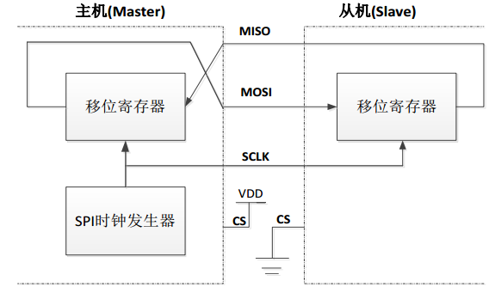
SPI内部结构简易图
SPI 主要特点有： 可以同时发出和接收串行数据； 可以当作主机或
从机工作； 提供频率可编程时钟； 发送结束中断标志； 写冲突保护；
总线竞争保护等。

Slide 5
1.2 F28335 的 SPI 模块介绍
①4 个外部引脚：
SPISOMI：SPI 从输出/主输入引脚。
SPISIMO：SPI 从输入/主输出引脚。
SPISTE：SPI 从发送使能引脚。
SPICLK：SPI 串行时钟引脚。
②2 种工作方式：主、从工作方式
③波特率：125 种可编程波特率。
④数据字长：可编程的 1-16 个数据长度。
⑤4 种时钟模式（由时钟极性和时钟相位控制）

Slide 6
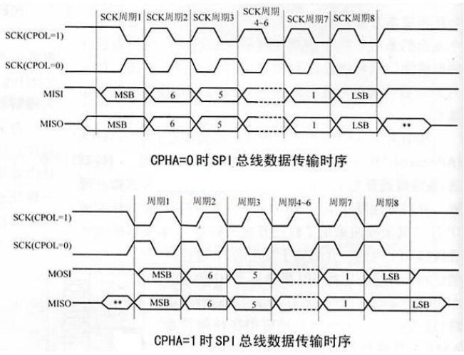

Slide 7
⑥接收和发送可同时操作
⑦增强特点：
--16 级发送/接收 FIFO。
--延时发送控制。

Slide 8
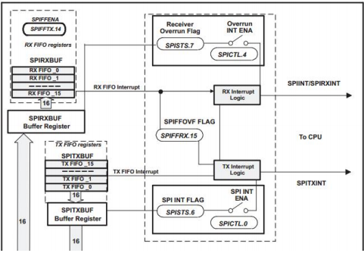
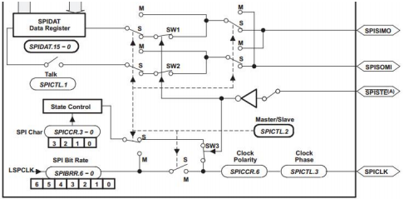
1.3 SPI 内部结构框图

Slide 9
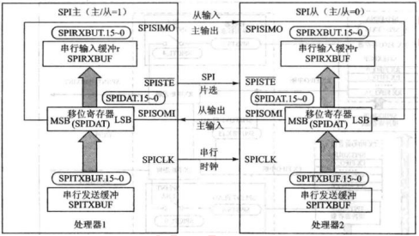

Slide 10
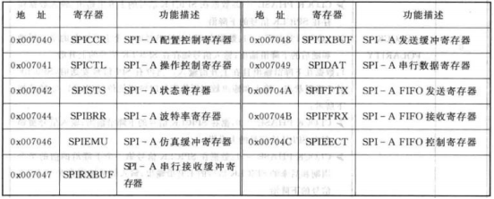
1.4 SPI 相关寄存器介绍
SPI 模块相关寄存器主要有如下部分：

Slide 11
2.SPI配置步骤
SPI 相关库函数在DSP2833x_Spi.c 和 DSP2833x_Spi.h 文件中
（1）使能 SPI 外设时钟及初始化对应 GPIO
EALLOW;
SysCtrlRegs.PCLKCR0.bit.SPIAENCLK = 1; // SPI-A
EDIS;
InitSpiaGpio();
（2）SPI 工作方式及参数设置，包括数据格式、相位极性、FIFO 功能等

Slide 12
// Initialize SPI FIFO registers
SpiaRegs.SPIFFTX.all=0xE040;//使能 FIFO，清除发送中断
SpiaRegs.SPIFFRX.all=0x204f;//使能 FIFO 接收 16 级深度
SpiaRegs.SPIFFCT.all=0x0;//清除 FIFO 计数器
SpiaRegs.SPICCR.all =0x000F;//复位 SPI，上升沿发送，下降沿接收，16位数据
SpiaRegs.SPICTL.all =0x0006;// 无相位延时，主模式
SpiaRegs.SPIBRR =0x007F;//确定 SPICLK
SpiaRegs.SPICCR.all =0x009F;//自测模式并从复位状态释放
SpiaRegs.SPIPRI.bit.FREE = 1;//自由运行

Slide 13
（3）SPI 发送和接收函数
Uint16 SPIA_SendReciveData(Uint16 dat)
{
// Transmit data
SpiaRegs.SPITXBUF=dat;
// Wait until data is received
while(SpiaRegs.SPIFFRX.bit.RXFFST !=1);
return SpiaRegs.SPIRXBUF;
}

Slide 14

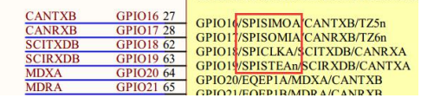
3.硬件设计
本实验使用到硬件资源如下：
（1）D1 指示灯
（2）RS232 模块
（3）SPI

Slide 15
4.软件设计
本章所要实现的功能是：使用 SPI 实现数据的自发自收，通过串口将收发的数据输出显示，并且 D1 指示灯闪烁，指示系统运行状态。程序框架如下：
（1）初始化 SPI 相关参数，开启 SPI 自测功能
（2）编写 SPI 收发函数
（3）编写主函数

